Slide 1
Сборная команда Университета Лобачевского по бадминтону

Slide 3
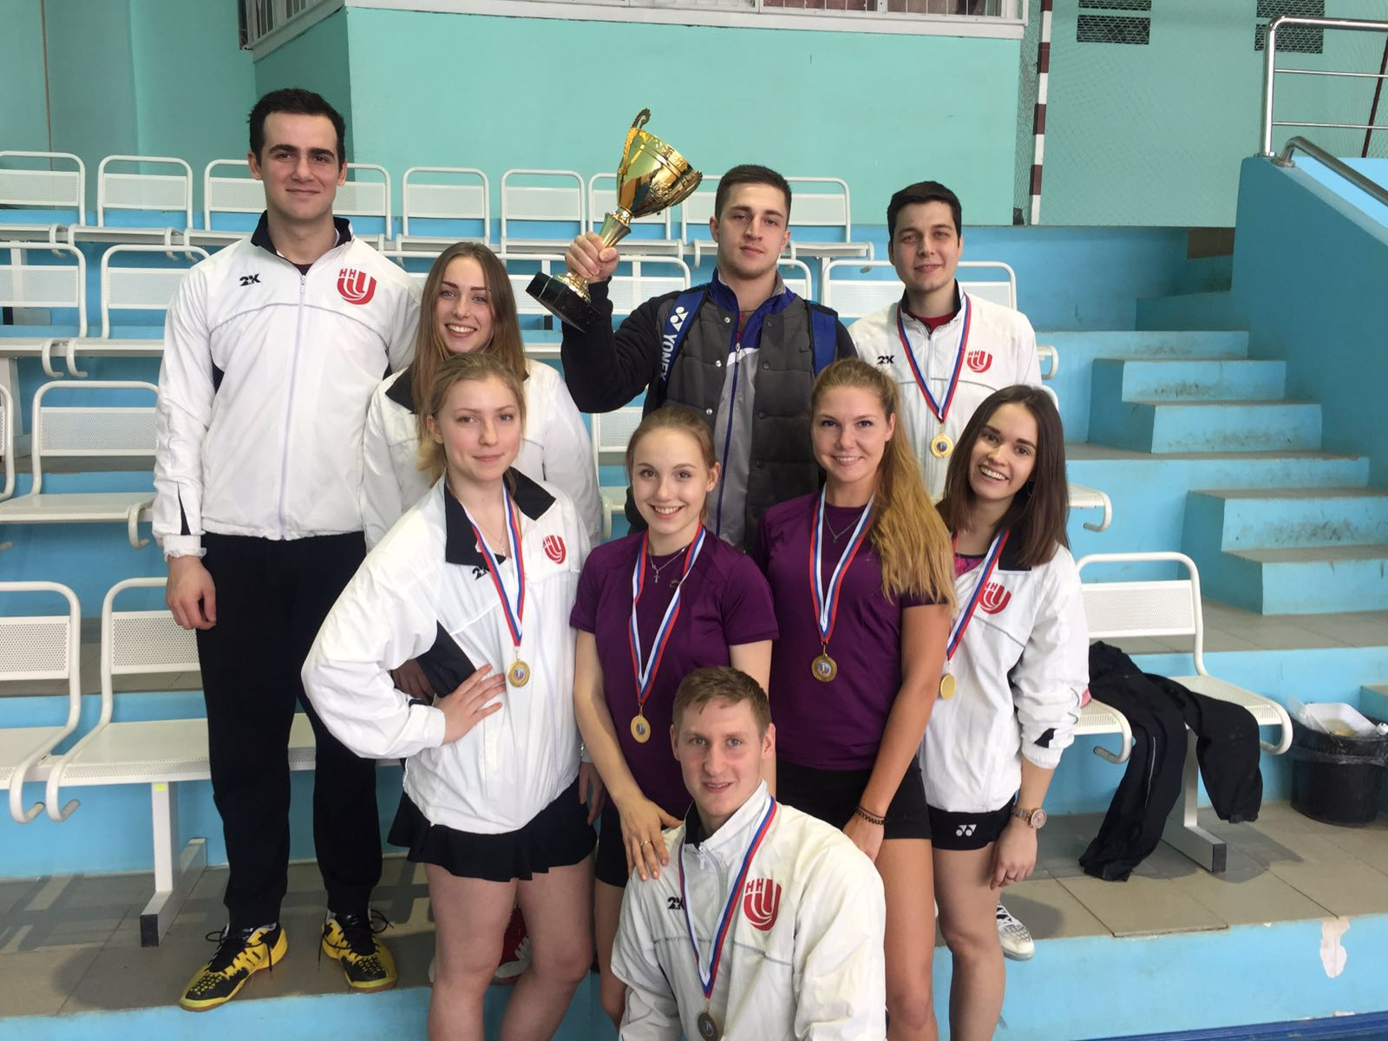
Чемпионы Универсиады 2016

Slide 4
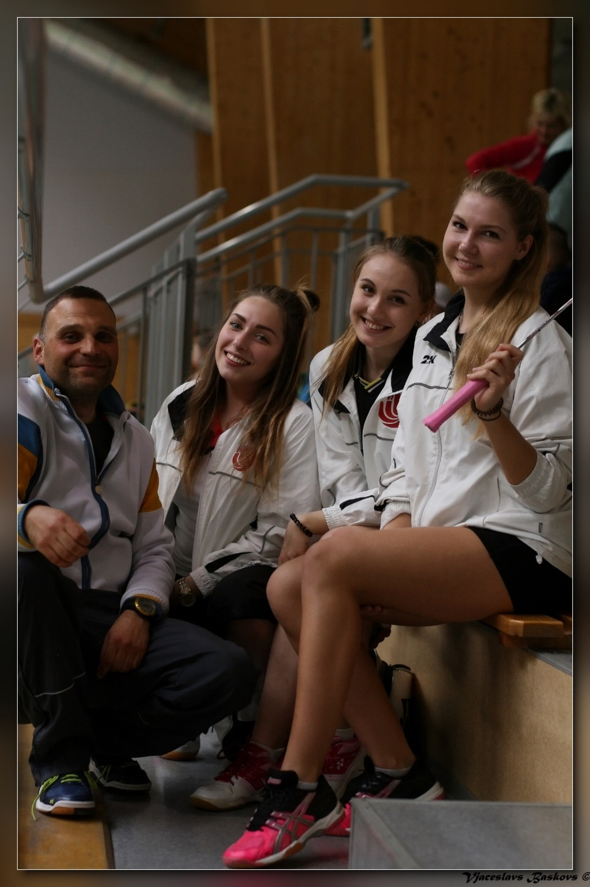
«Открытый Кубок Латвии» апрель 2016г.

Slide 5
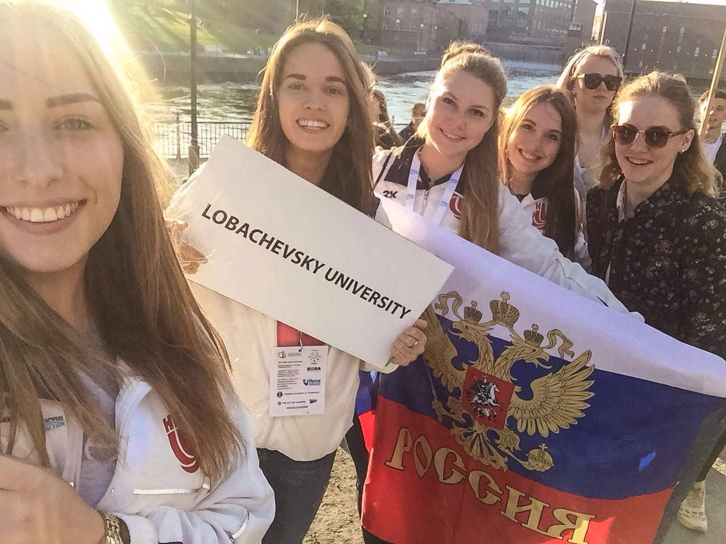
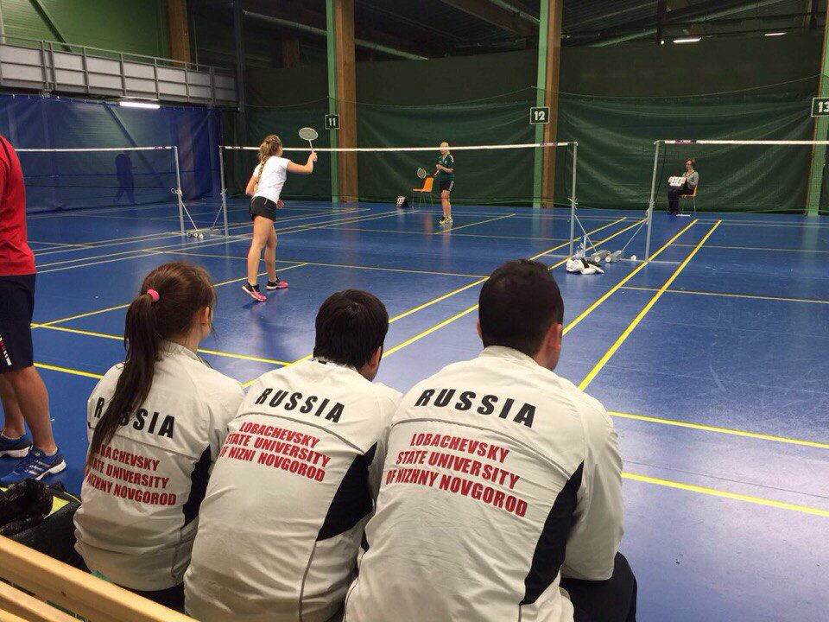
«SELL-GAMES 2016» в финском городе Тампере

Slide 6
European Universities Games 2016

Slide 7
2nd World InterUniversities Championships - EuroRoma2016

Slide 8
Бронзовые призеры Чемпионата России среди студентов 2017г.

Slide 9
Победители студенческих соревнований ВУЗов г.Н.Новгорода и Нижегородской области «Универсиада 2017»

Slide 10
Соревнования Sell Games в Риге в мае 2017 года

Slide 11
Бронзовые призеры III Межуниверситетского чемпионата мира «EUROBARSELONA – 2017»

Slide 12
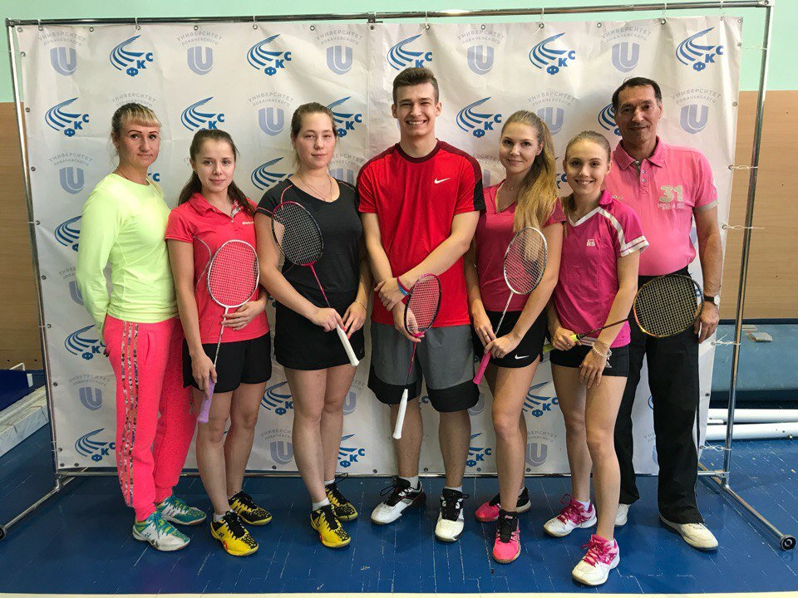
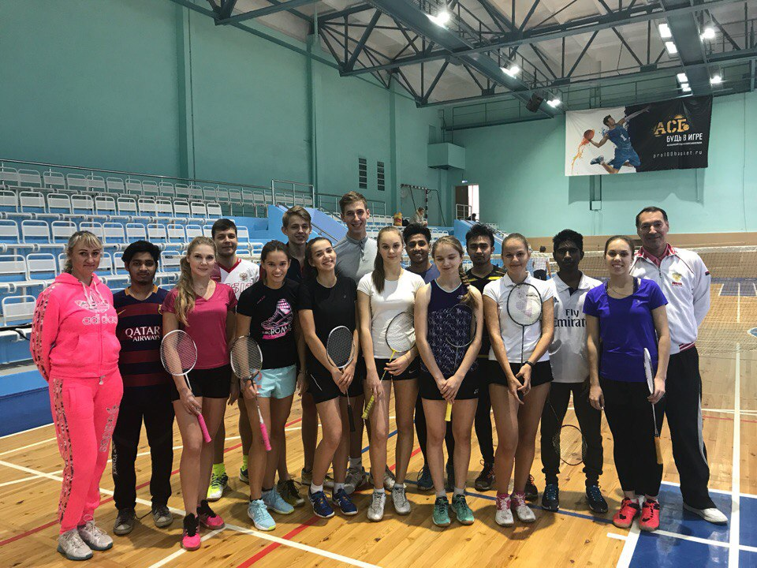
Сборная ННГУ 2017г.
Факты о команде:
7 кратные призеры Чемпионатов России
3 кратные призеры Чемпионатов Европы
2 кратные призеры Межуниверситетского Чемпионатов Мира
Было выпущено 25 Кандидатов в Мастера спорта, 20 Мастеров спорта и 1 Мастер спорта международного класса

Slide 13
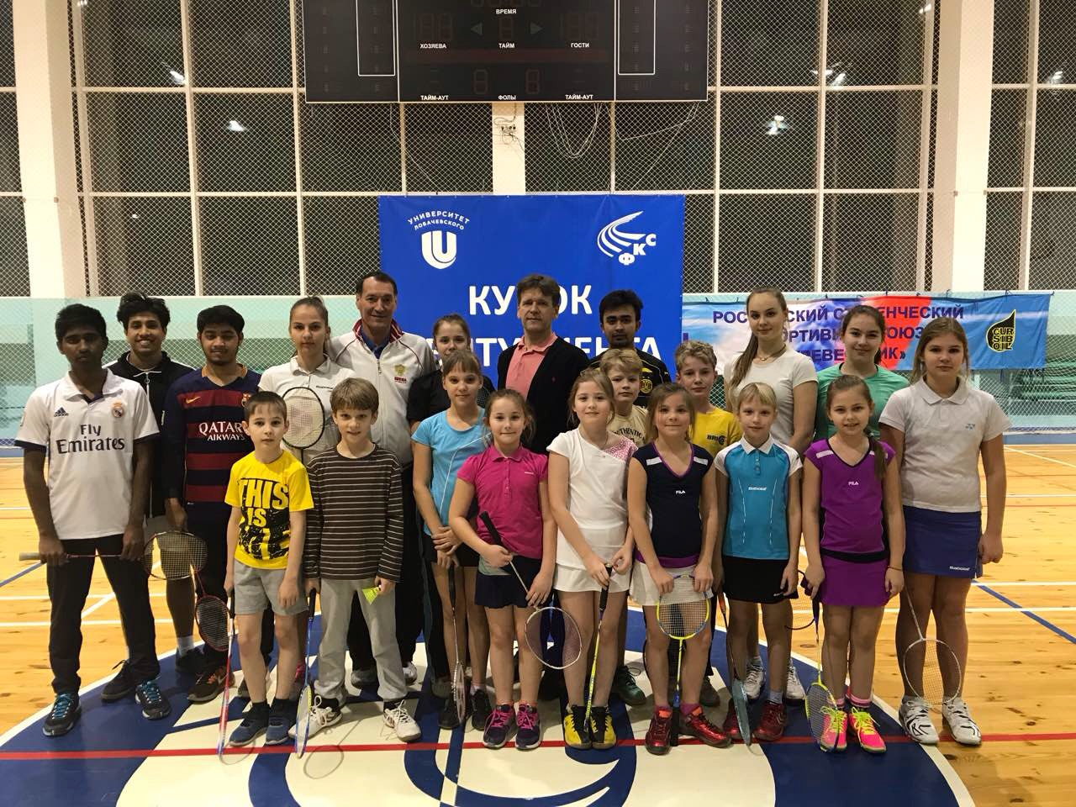
Илвис Абелькалнс на тренировке

Slide 14
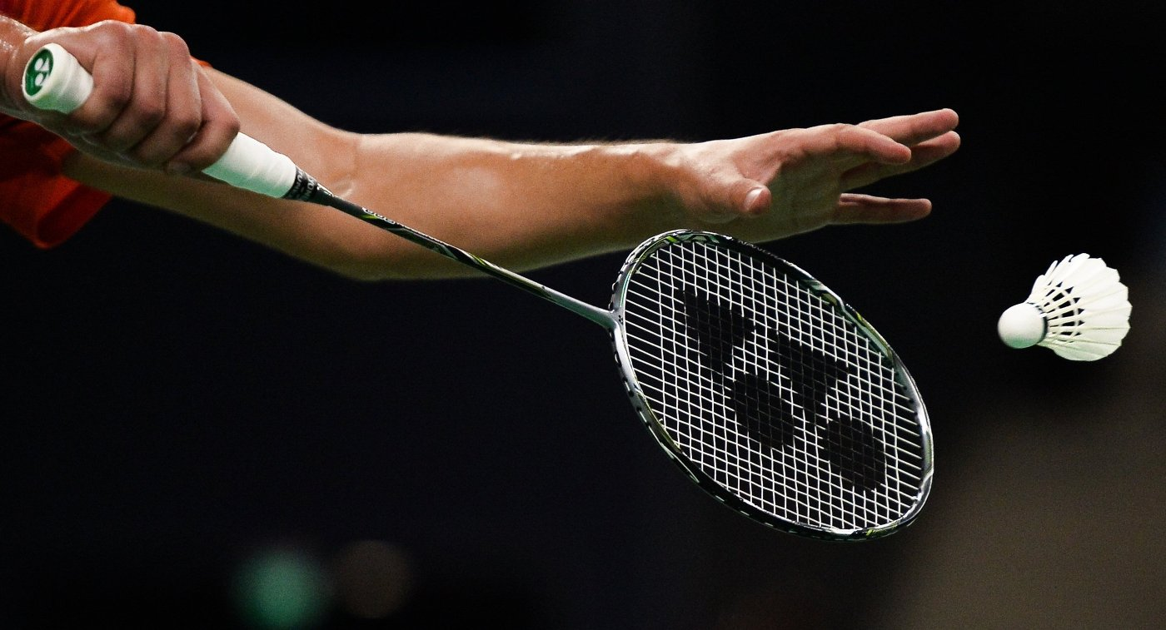
Спасибо за внимание!

